Slide 1
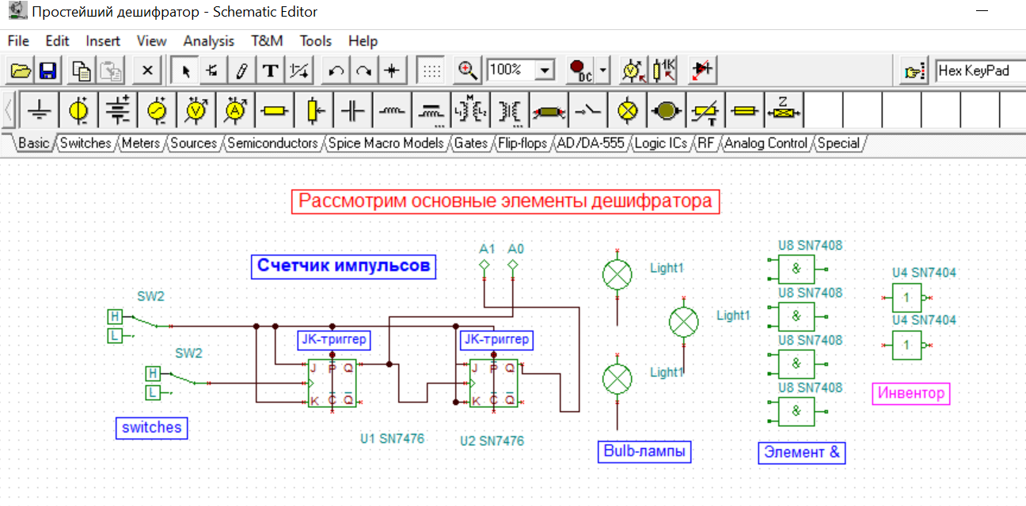

Slide 2
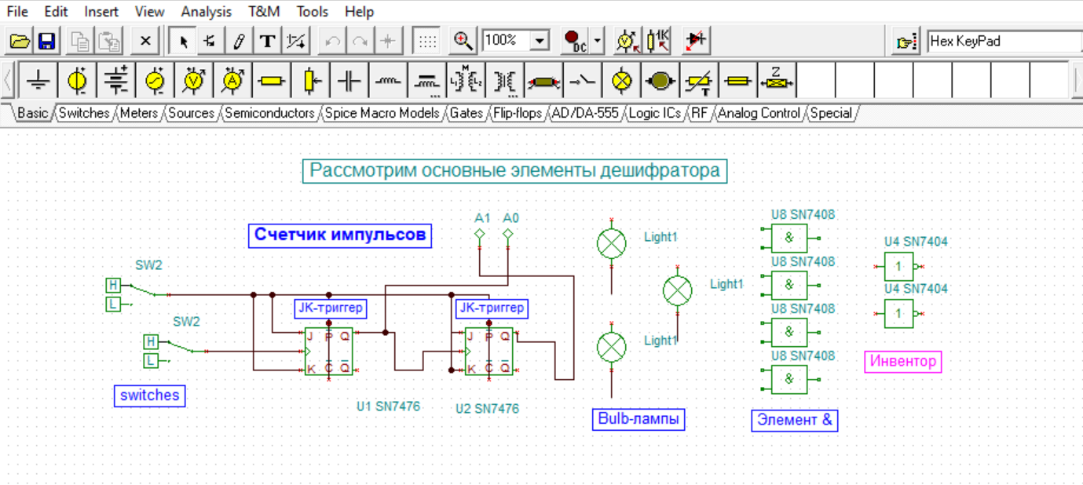
Выберем индикаторы работы дешифратора

Slide 3
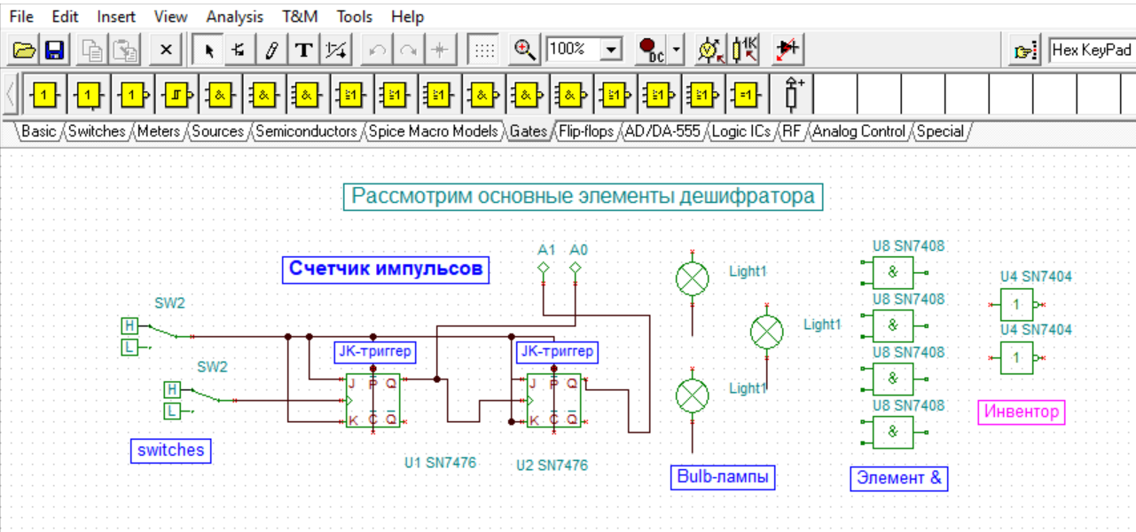
Используем логические элементы с вкладки Gates

Slide 4
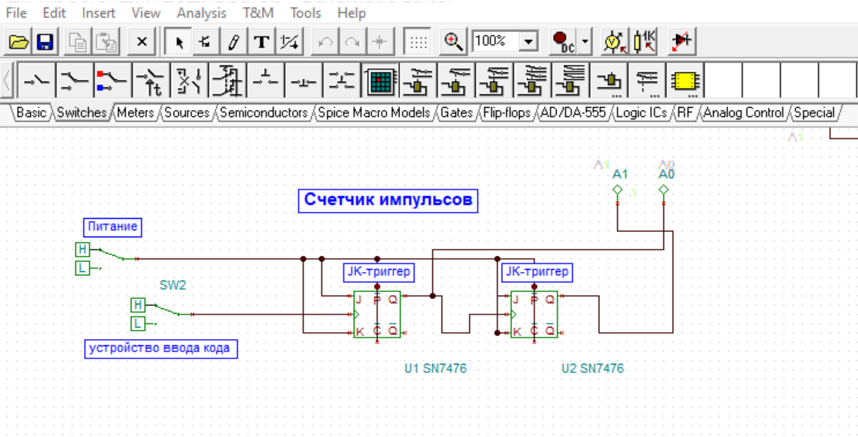
Выберем нужные переключатели
во вкладке
Switches
Рассмотрим счетчик импульсов

Slide 5
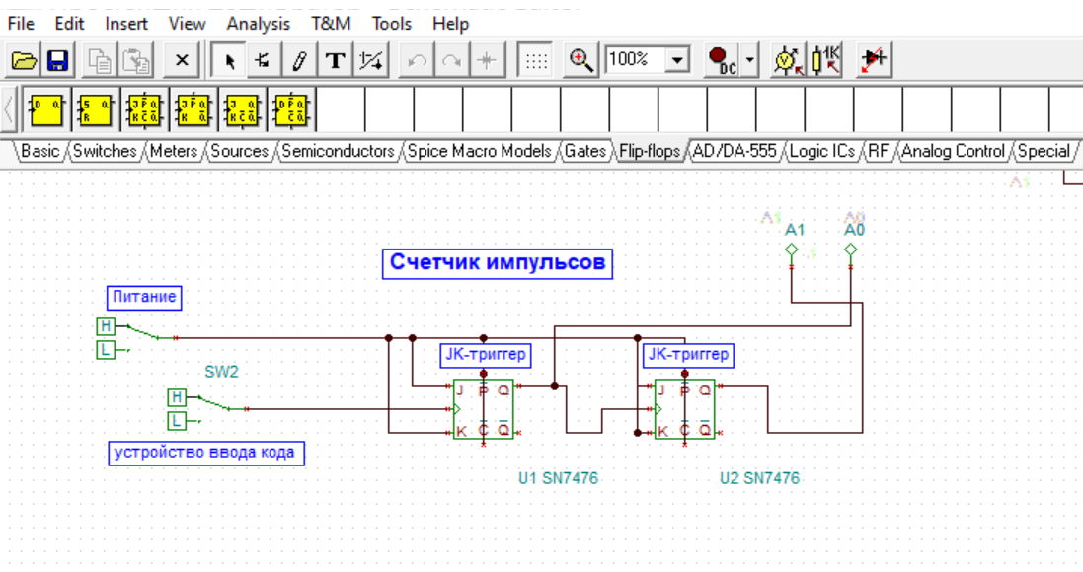
Перейдем во вкладку
Flip-flops и выберем уже созданную микросхему
JK-триггера

Slide 6
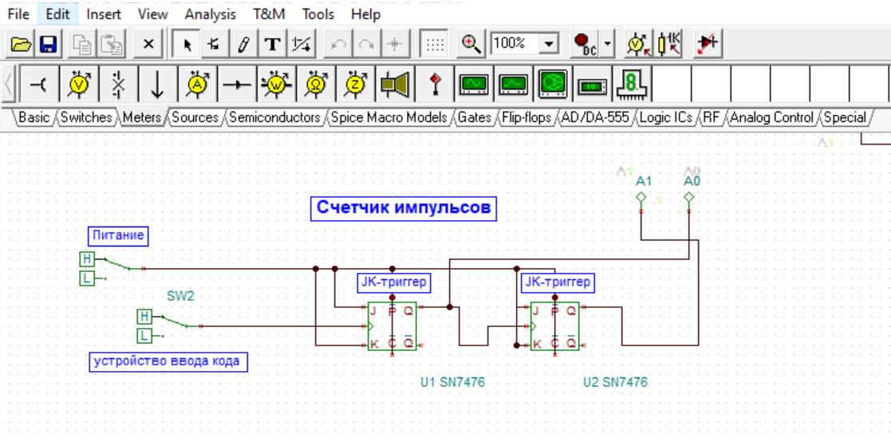


Slide 7
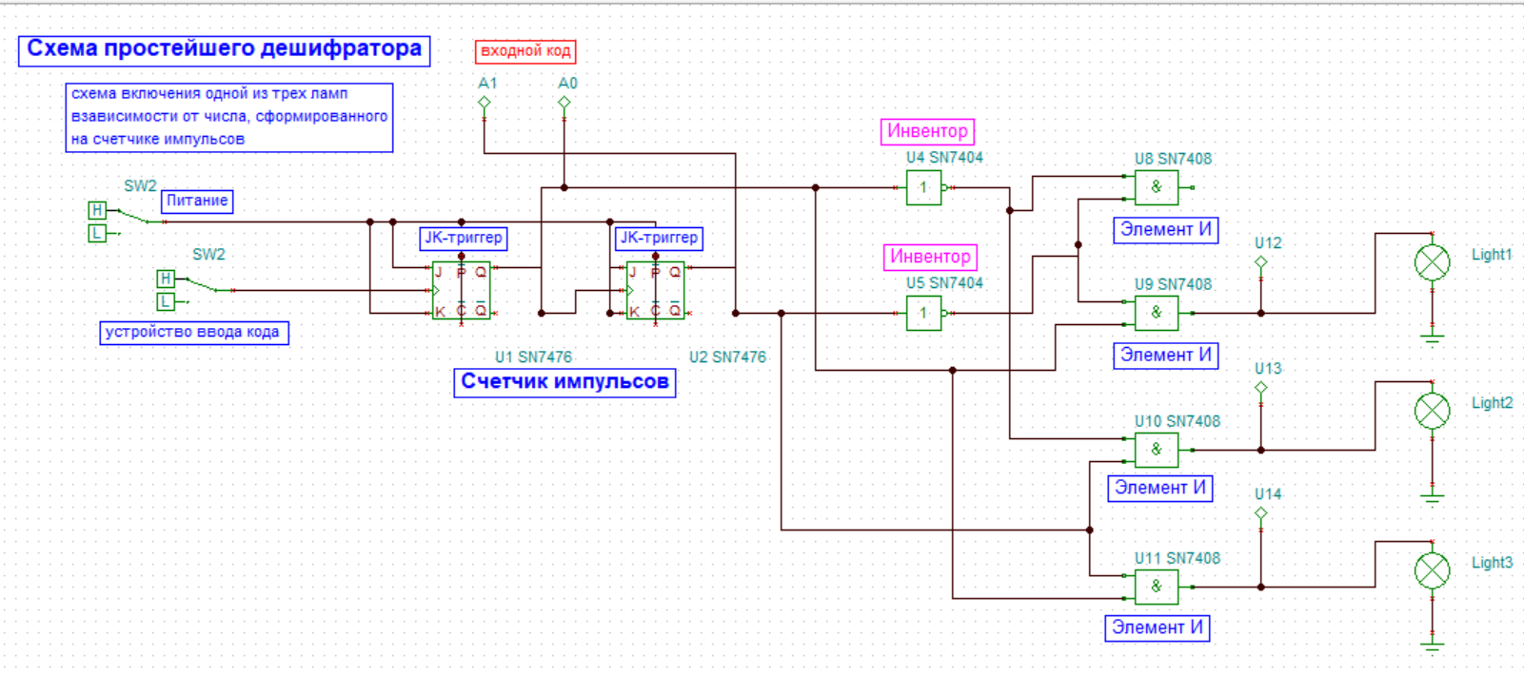

Slide 8
